Slide 1
前端需求修改

Slide 2
首页
教学模式
教师登录
选择班级
选择试题
学生练习
选择学生
学生做题
结束练习
开始演示
老师做题
结束课堂

Slide 3

流程 | 图示 | 修改要求
首页 |  | 右上角增加教学模式按钮
教学模式
教师登录 |  | 弹出登录窗，无需注册功能，但保留找回密码功能

Slide 4
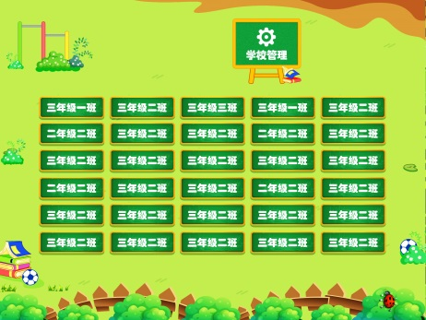
流程 | 图示 | 修改要求
班级列表
试题选择 |  | 根据后台对该班级推送的试题进行列表选择
开始演示 |  | 正常游戏界面，右上角增加“学生练习”按钮

Slide 5
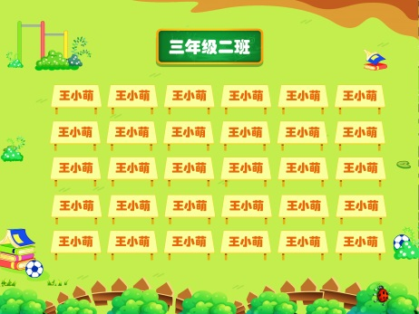
流程 | 图示 | 修改要求
学生练习 |  | 点击“学生练习”弹出“学生列表”
学生列表
开始练习 |  | 记录哪个学生被点选，练习成绩送回后台记录

Slide 6
流程 | 说明 | 修改要求
结束练习 |  | 点击结束练习，返回演示模式
结束课堂 |  | 点击结束课堂，返回试题选择
其他：加快微信分享功能开发

